Slide 1


Dersin Kodu : FIZ205
Dersin Adı : Fizik Laboratuvarı III
Deneyin Kısa Teorik Bilgisi
Deney 8:
İp Dalgalarında Faz Hızının İncelenmesi

Slide 2
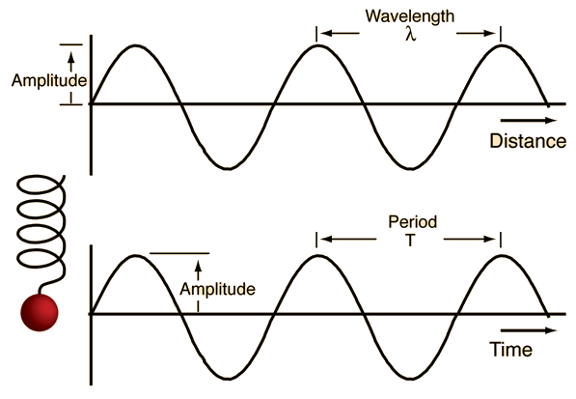
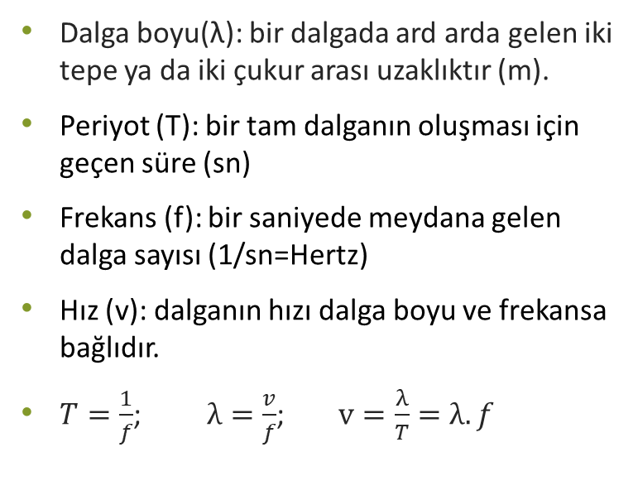
Dalgalarda temel kavramlar
Dalga boyu
Genlik
Uzunluk
Dalga boyu(λ): bir dalgada ard arda gelen iki tepe ya da iki çukur arası uzaklıktır (m).
Periyot (T): bir tam dalganın oluşması için geçen süre (sn)
Frekans (f): bir saniyede meydana gelen dalga sayısı (1/sn=Hertz)
Hız (v): dalganın hızı dalga boyu ve frekansa bağlıdır.
$T=\frac{1}{f}$; $λ=\frac{v}{f}$; $v=\frac{λ}{T}=λ.f$
Periyot
Genlik
Zaman

Slide 3

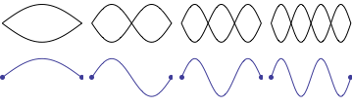
Harmonik Dalga
Node (Düğüm)-Antinode (Karın) Nokta
Antinode
Antinode Noktalar
λ
λ
λ
Duran Dalga: Yatay olarak hareket etmeden dikey olarak titreşiyor gibi görünen dalgalardır. Zıt yönlerde hareket eden aynı frekans ve genlikli dalgalardan oluşur.
Node (Düğüm) Noktası: Duran dalga üzerinde, yıkıcı girişimden meydana gelen sabit nokta. (Ardışık üç nod arası yatay mesafe dalga boyunu vermektedir)
Antinode Nokta: Duran dalga üzerindeki, maksimum genlikli nokta.
Temel frekans: Duran dalganın, üzerinde en az node ve antinode sayısına sahip olduğu en düşük frekans.
Harmonik Dalga: Temel frekansın pozitif tam sayı katı olan duran dalga
Node
Node
Node Noktaları

Slide 4

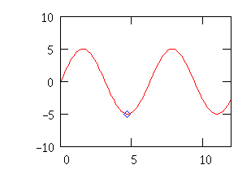

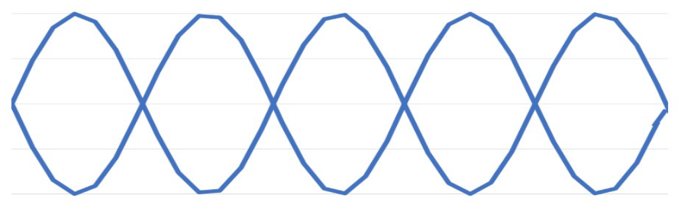
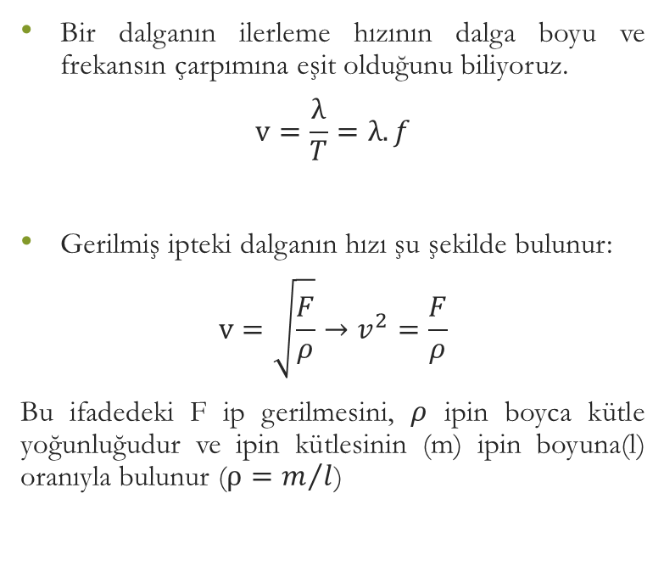
Dalgalarda Hız
Bir dalganın ilerleme hızının dalga boyu ve frekansın çarpımına eşit olduğunu biliyoruz.
$$v=\frac{λ}{T}=λ.f$$
Gerilmiş ipteki dalganın hızı şu şekilde bulunur:
$$v=\sqrt{\frac{F}{ρ}}→v^{2}=\frac{F}{ρ}$$
Bu ifadedeki F ip gerilmesini, $ρ$ ipin boyca kütle yoğunluğudur ve ipin kütlesinin (m) ipin boyuna(l) oranıyla bulunur ($ρ=m/l$)
F

Slide 5
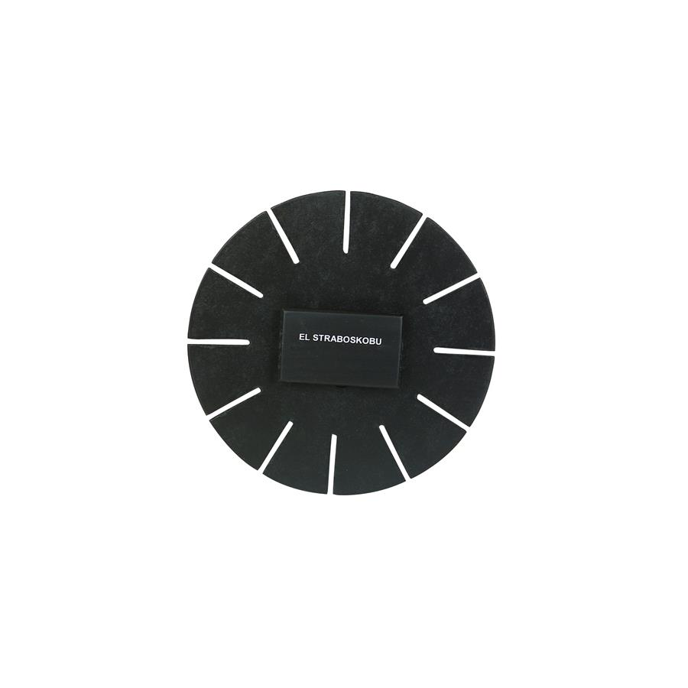
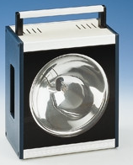
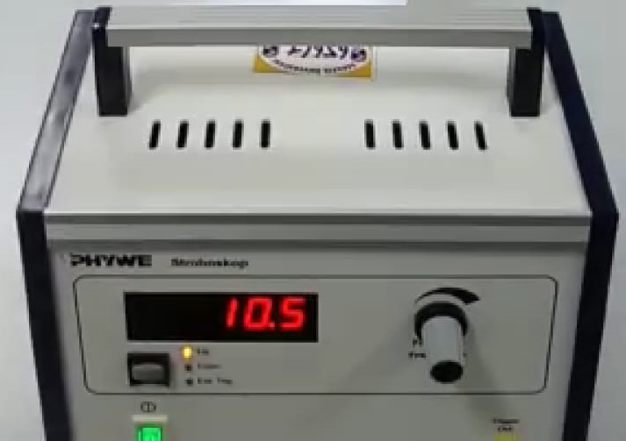
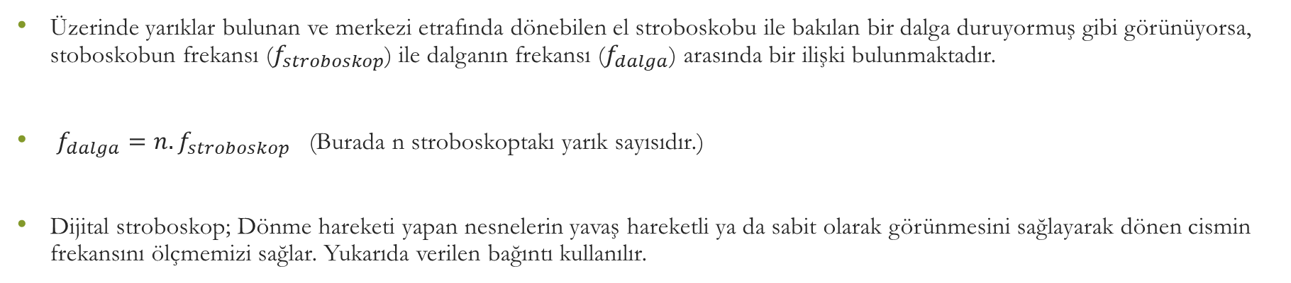
Stroboskop
El Stroboskobu
Dijital Stroboskop
Üzerinde yarıklar bulunan ve merkezi etrafında dönebilen el stroboskobu ile bakılan bir dalga duruyormuş gibi görünüyorsa, stoboskobun frekansı ($f_{stroboskop}$) ile dalganın frekansı ($f_{dalga}$) arasında bir ilişki bulunmaktadır.
$f_{dalga}=n.f_{stroboskop}$ (Burada n stroboskoptakı yarık sayısıdır.)
Dijital stroboskop; Dönme hareketi yapan nesnelerin yavaş hareketli ya da sabit olarak görünmesini sağlayarak dönen cismin frekansını ölçmemizi sağlar. Yukarıda verilen bağıntı kullanılır.

Slide 6
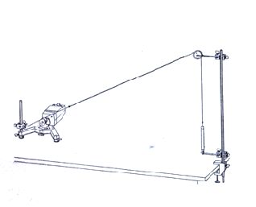

Deney düzeneği üzerinde ip dalgalarının hızını inceleyelim:
İp bir ucundan sabitlenerek gerilmiştir.
İpteki gerilmeyi ölçmek için diğer ucuna dinamometre bağlanmıştır.
İpte titreşim oluşturmak için ip, bir motorun ucuna bağlanmış oluklu tekerden geçirilmiştir.
Motor çalıştırılmış ip üzerinde dalga oluşturulmuştur.
İpte oluşan dalgaların boyu bir cetvel yardımıyla ölçülmüştür.
Stroboskop açılarak ipin frekansını belirlemek için oluklu teker üzerindeki çizginin duruyormuş gibi göründüğü andaki frekans kaydedilmiştir.
Oluklu teker üzerinde bir tane çizgi (yarık) bulunduğu göz önünde bulundurularak dalganın frekansı hesaplanmıştır.
İpteki gerilme artırılarak aynı işlem tekrar edilmiştir.
İp
Motor
Oluklu Teker
Dinamometre
Dijital Stroboskop

Slide 7
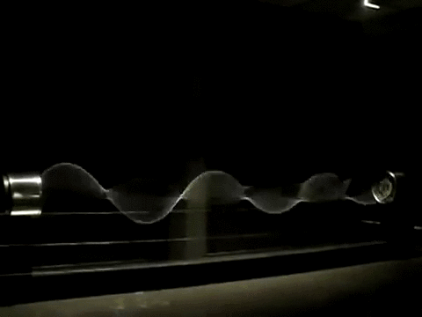
İp dalgasında dalga boyu ölçümü
Cetvelle ardışık iki nod arası mesafe ölçülür.
Bulunan değer dalga boyunun yarısı kadardır. İki katı alınarak dalga boyu bulunur.

Slide 8
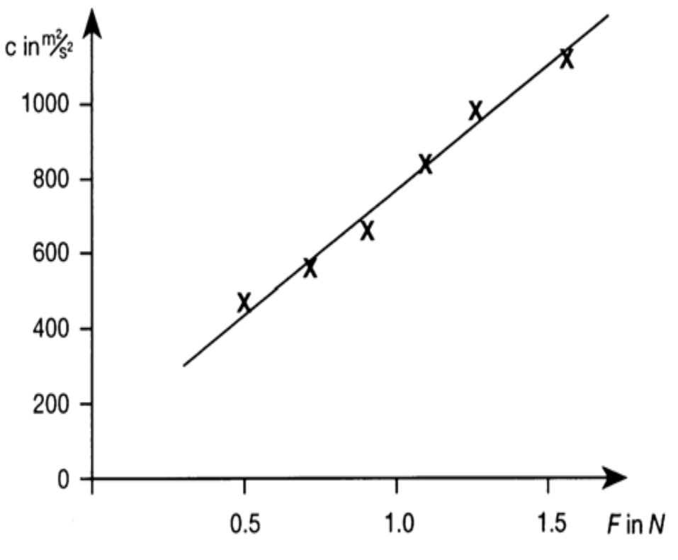
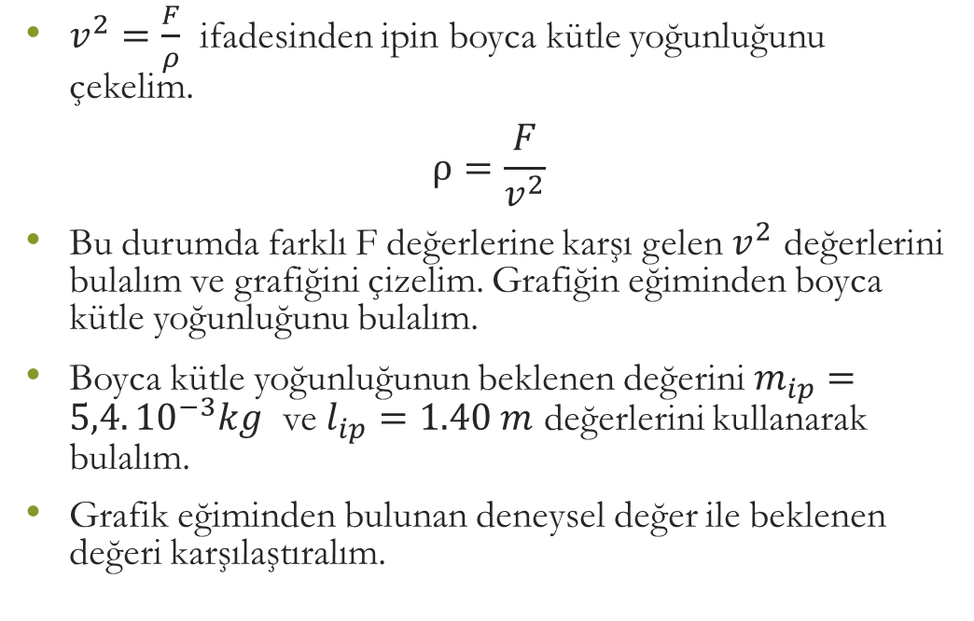


Deneyden ipin boyca kütle yoğunluğunu bulalım:
$v^{2}=\frac{F}{ρ}$ ifadesinden ipin boyca kütle yoğunluğunu çekelim.
$$ρ=\frac{F}{v^{2}}$$
Bu durumda farklı F değerlerine karşı gelen $v^{2}$ değerlerini bulalım ve grafiğini çizelim. Grafiğin eğiminden boyca kütle yoğunluğunu bulalım.
Boyca kütle yoğunluğunun beklenen değerini $m_{ip}=5,4.{10}^{−3}kg$ ve $l_{ip}=1.40 m$ değerlerini kullanarak bulalım.
Grafik eğiminden bulunan deneysel değer ile beklenen değeri karşılaştıralım.
$$v^{2}$$
$$F$$

Slide 9




Deney ile ilgili ön bilgiyi okudunuz
Deneyin görüntülerini izleyebilirsiniz
Raporlarınızı, rapor formatı üzerinde hazırlayabilirsiniz
Deney ile ilgili daha geniş teorik ilgiye föyden ulaşabilirsiniz

